Slide 1
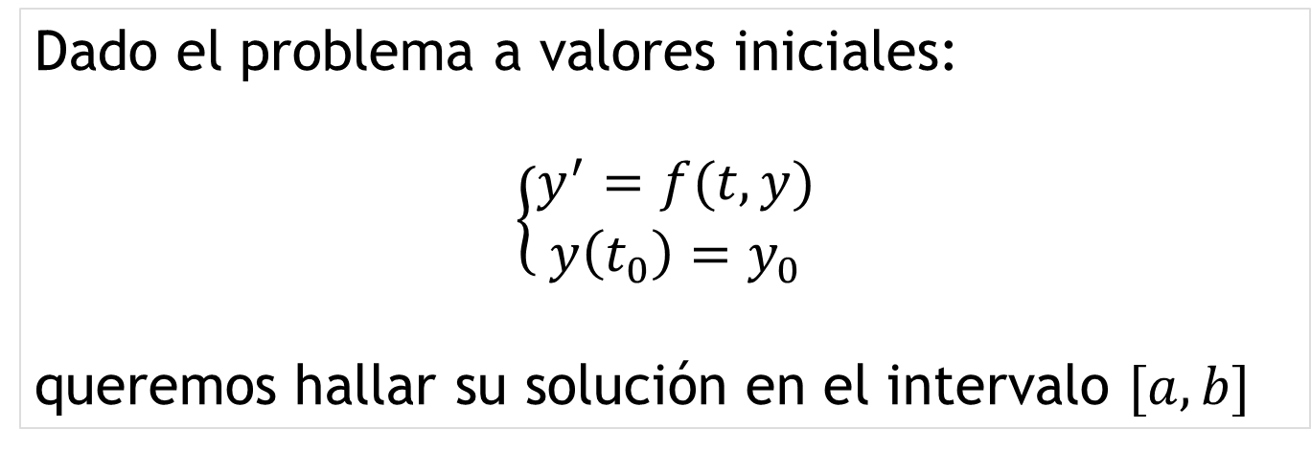
Dado el problema a valores iniciales:
$$\left\{\begin{matrix}y^{′}=f(t,y) \\ y\left(t_{0}\right)=y_{0}\end{matrix}\right.$$
queremos hallar su solución en el intervalo $[a,b]$
Resolución analítica
Resolución numérica
Resolución gráfica

Slide 2
Resolución numérica

Slide 3
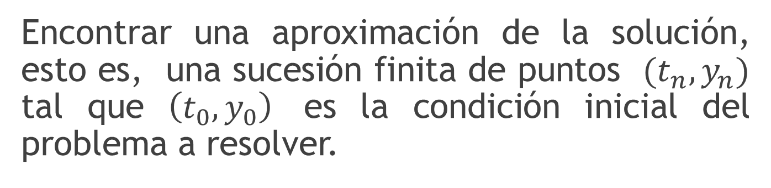
Objetivo:

Slide 4
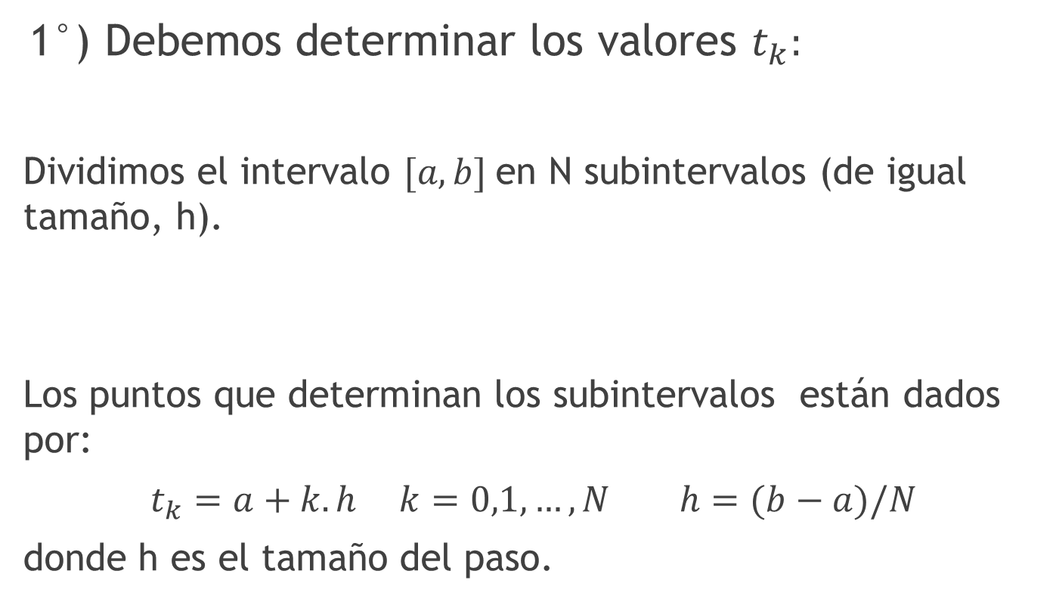



¿Cómo lo haremos?
$$a$$
$$b$$
$$h$$

Slide 5

2°) Debemos aproximar la solución de la ecuación diferencial en los $t_{k}$, es decir determinar los $y_{k}$.

Slide 6
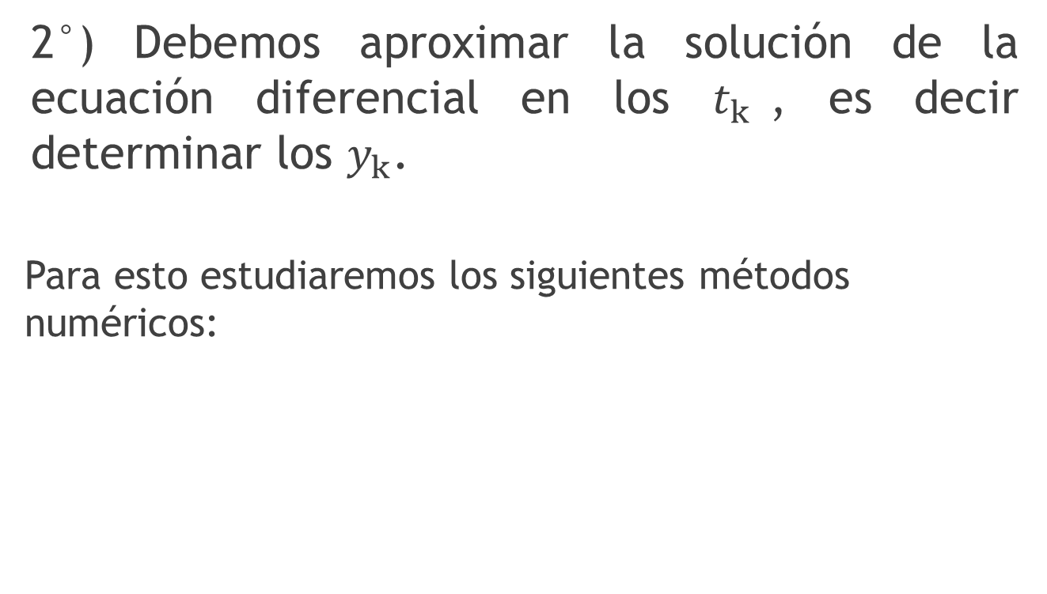
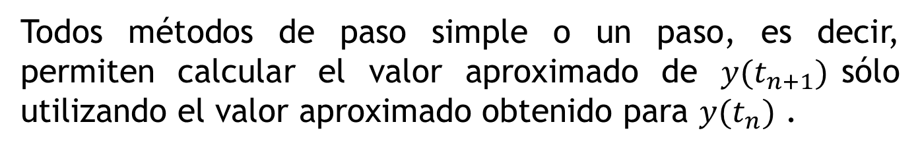
Método de Euler
Método de Euler mejorado
Método de Runge Kutta
Todos métodos de paso simple o un paso, es decir, permiten calcular el valor aproximado de $y(t_{n+1})$sólo utilizando el valor aproximado obtenido para $y(t_{n})$ .

Slide 7
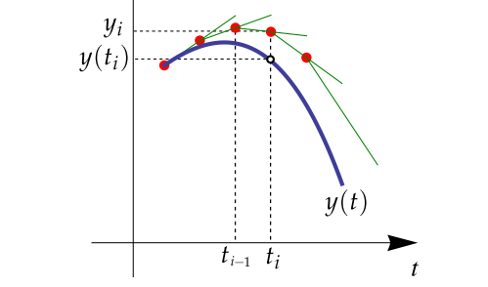
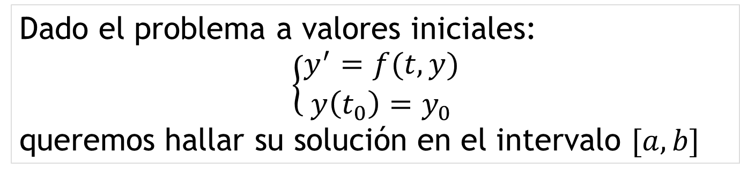
Método de Euler
Dado el problema a valores iniciales:
$$\left\{\begin{matrix}y^{′}=f(t,y) \\ y\left(t_{0}\right)=y_{0}\end{matrix}\right.$$
queremos hallar su solución en el intervalo $[a,b]$
Buscamos una aproximación de y(t)

Slide 8
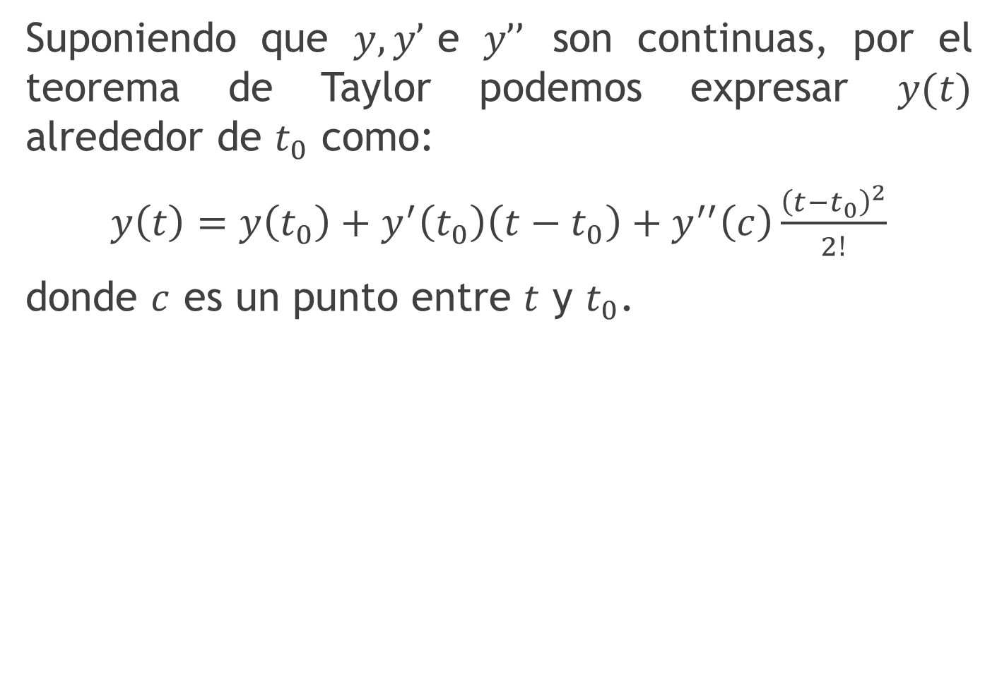

Slide 9
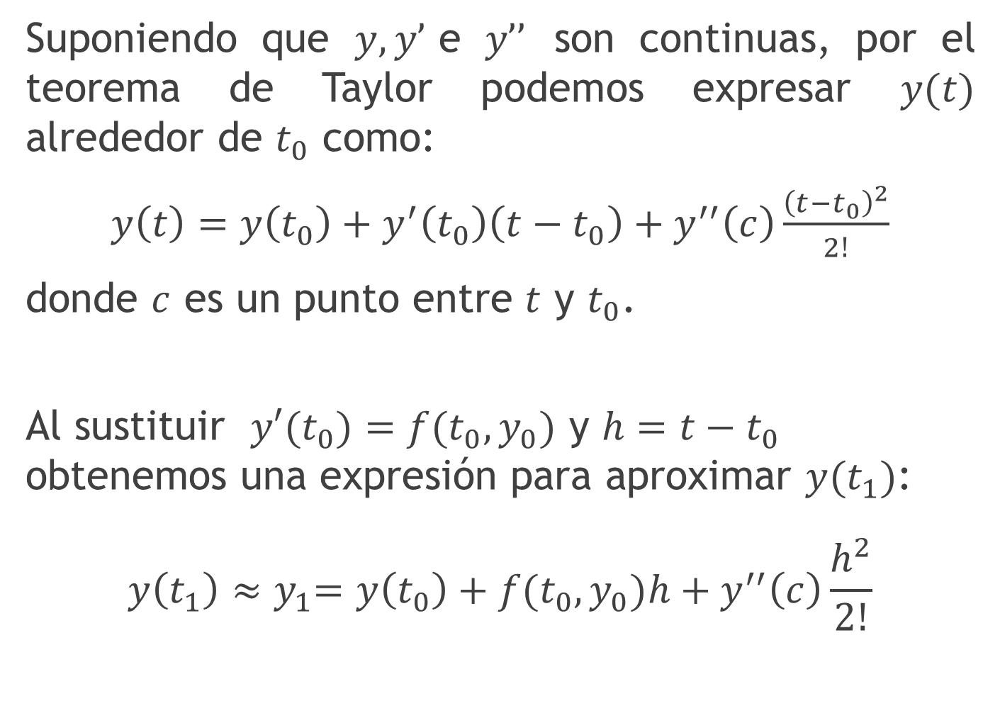

Slide 10
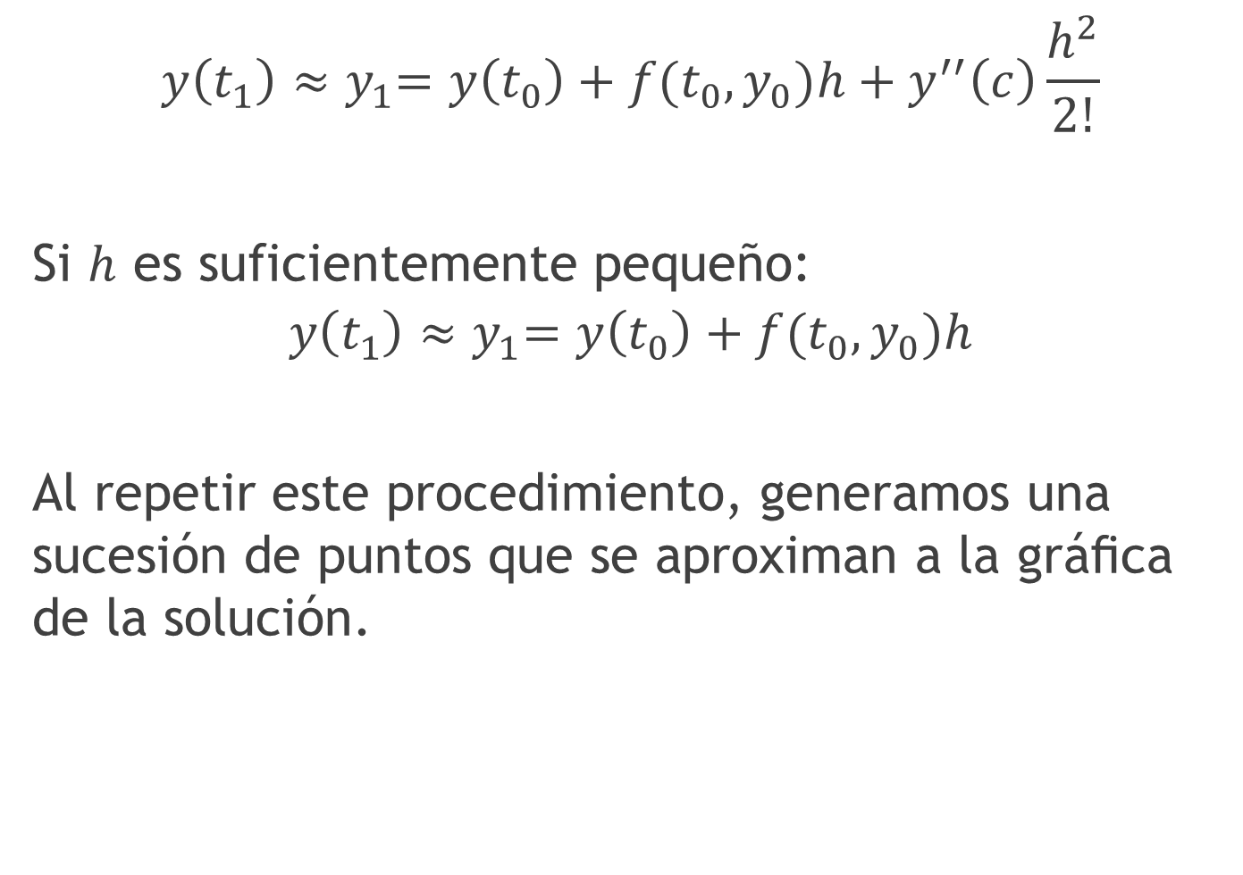

Slide 11
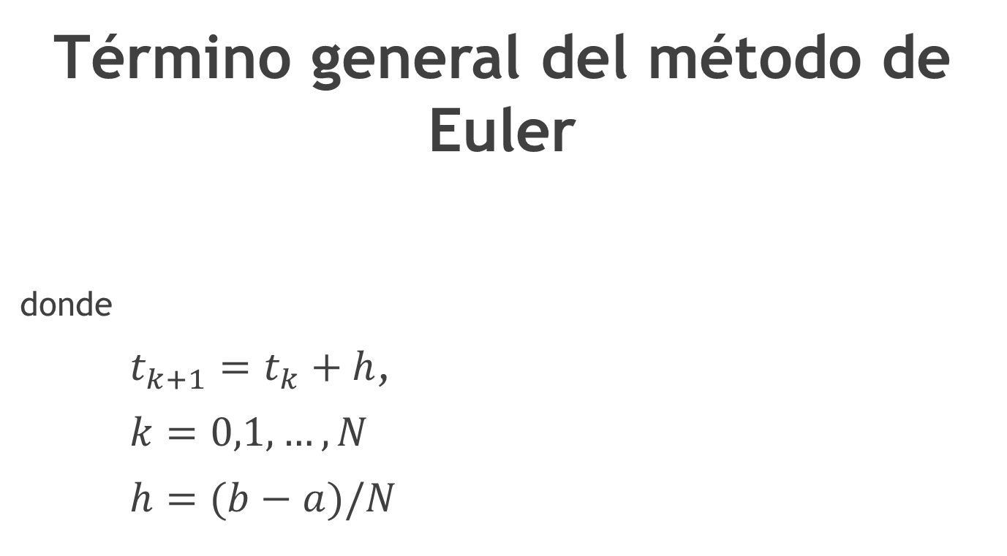
$$y\left(t_{k+1}\right){≈y}_{k+1}=y\left(t_{k}\right)+f(t_{k},y_{k})h$$

Slide 12
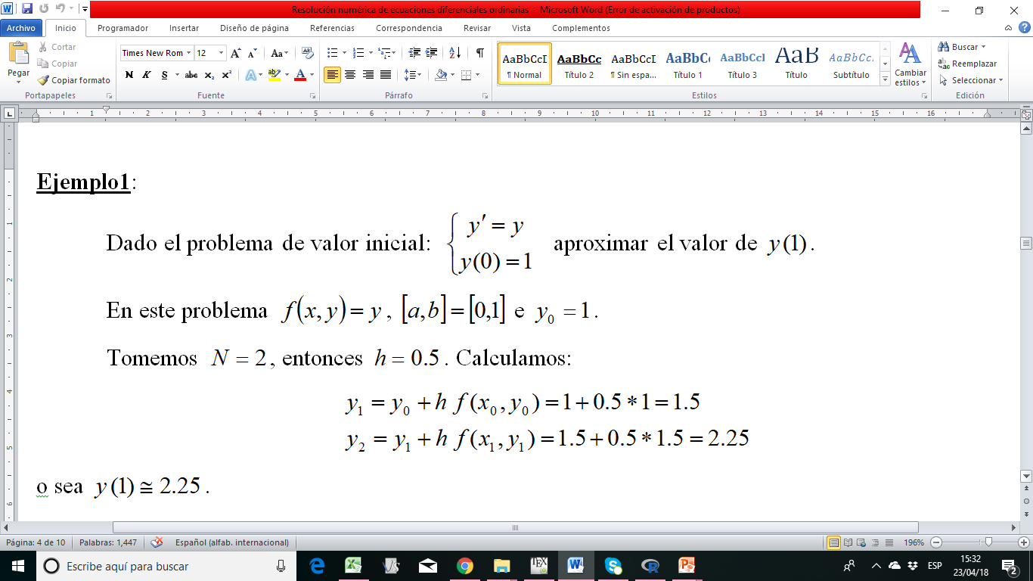

Slide 14
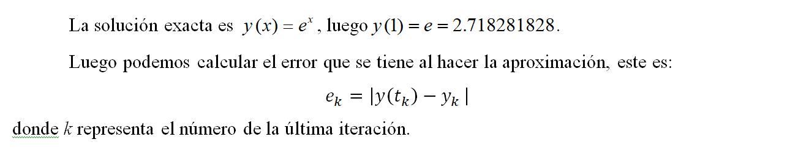

Slide 15
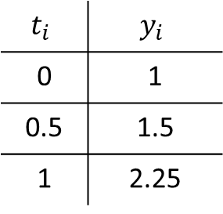
$$t_{i}$$ | $$y_{i}$$
0 | 1
0.5 | 1.5
1 | 2.25
$y(1)≅2.25$ y el error es: $\left|2.718281828−2.25\right|$=0.468

Slide 16
¿Cómo podemos mejorar la aproximación?

Slide 17
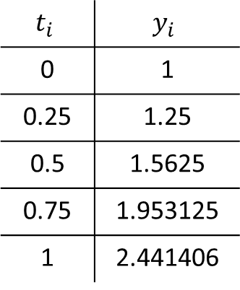
$$t_{i}$$ | $$y_{i}$$
0 | 1
0.25 | 1.25
0.5 | 1.5625
0.75 | 1.953125
1 | 2.441406
$y(1)≅2.441406$ y el error es: $\left|2.718281828−2.441406\right|$= 0.2768758

Slide 18
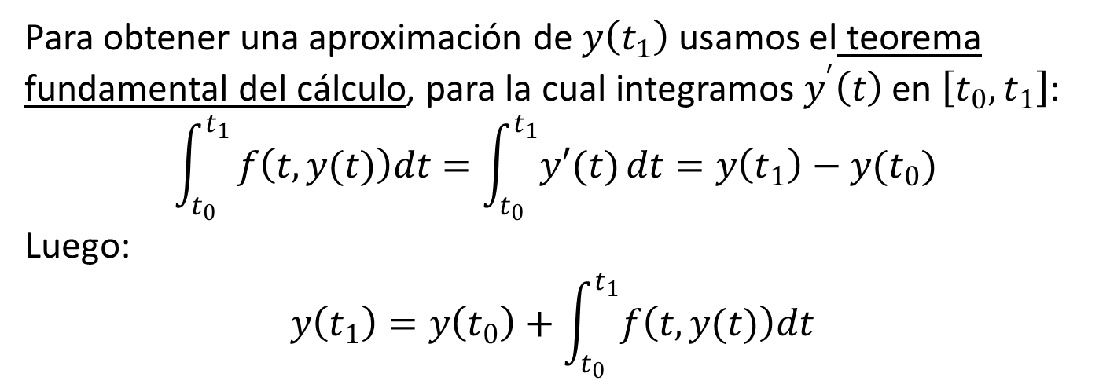

Método de Euler mejorado
Dado el problema a valores iniciales:
$$\left\{\begin{matrix}y^{′}=f(t,y) \\ y\left(t_{0}\right)=y_{0}\end{matrix}\right.$$
queremos hallar su solución en el intervalo $[a,b]$
Para obtener una aproximación de $y\left(t_{1}\right)$ usamos elteorema fundamental del cálculo, para la cual integramos $y^{′}\left(t\right)$ en $\left[t_{0},t_{1}\right]$:
$$\int_{t_{0}}^{t_{1}}{f\left(t,y(t)\right)dt=\int_{t_{0}}^{t_{1}}{y′(t)}}dt=y\left(t_{1}\right)−y(t_{0})$$
Luego:
$$y\left(t_{1}\right)=y\left(t_{0}\right)+\int_{t_{0}}^{t_{1}}{f\left(t,y(t)\right)dt }$$

Slide 19
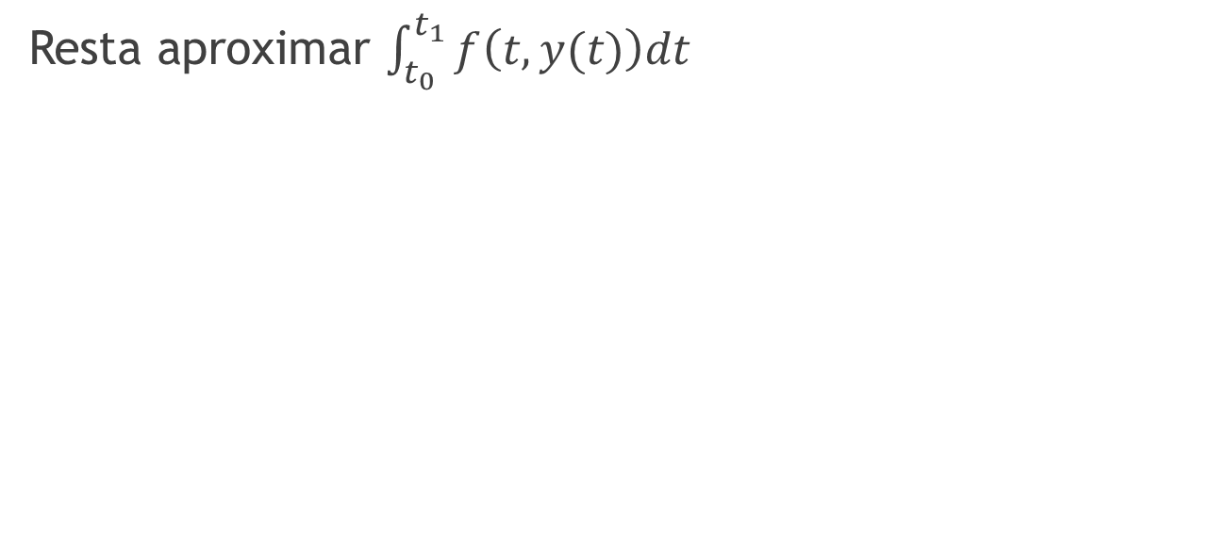
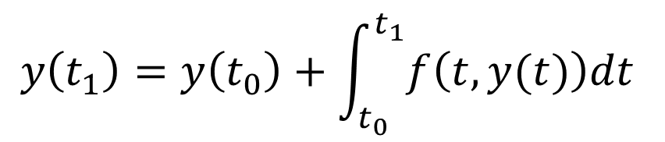
$$y\left(t_{1}\right)=y\left(t_{0}\right)+\int_{t_{0}}^{t_{1}}{f\left(t,y(t)\right)dt }$$

Slide 20
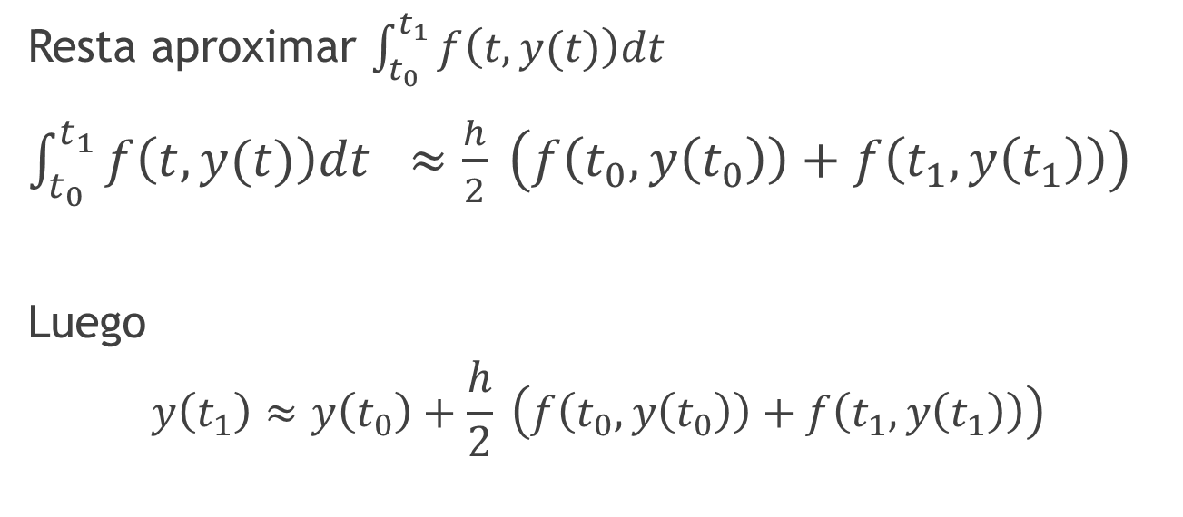
$$y\left(t_{1}\right)=y\left(t_{0}\right)+\int_{t_{0}}^{t_{1}}{f\left(t,y(t)\right)dt }$$
Resta aproximar $\int_{t_{0}}^{t_{1}}{f\left(t,y(t)\right)dt }$
$$\int_{t_{0}}^{t_{1}}{f\left(t,y(t)\right)dt } ≈\frac{h}{2} \left(f\left(t_{0},y\left(t_{0}\right)\right)+f\left(t_{1},y\left(t_{1}\right)\right)\right)$$
Luego
$$y\left(t_{1}\right)≈y\left(t_{0}\right)+\frac{h}{2} \left(f\left(t_{0},y\left(t_{0}\right)\right)+f\left(t_{1},y\left(t_{1}\right)\right)\right)$$

Slide 21
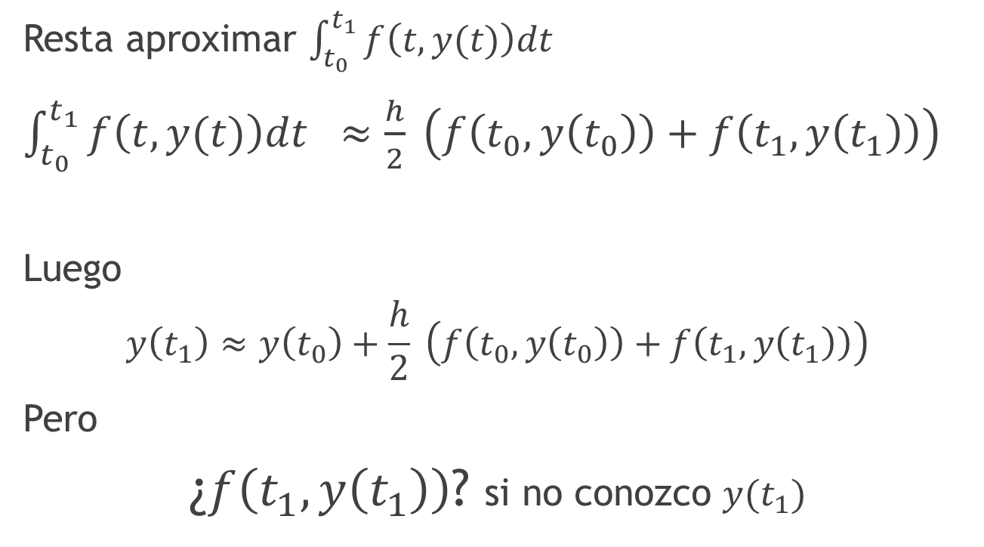
$$y\left(t_{1}\right)=y\left(t_{0}\right)+\int_{t_{0}}^{t_{1}}{f\left(t,y(t)\right)dt }$$
Resta aproximar $\int_{t_{0}}^{t_{1}}{f\left(t,y(t)\right)dt }$
$$\int_{t_{0}}^{t_{1}}{f\left(t,y(t)\right)dt } ≈\frac{h}{2} \left(f\left(t_{0},y\left(t_{0}\right)\right)+f\left(t_{1},y\left(t_{1}\right)\right)\right)$$
Luego
$$y\left(t_{1}\right)≈y\left(t_{0}\right)+\frac{h}{2} \left(f\left(t_{0},y\left(t_{0}\right)\right)+f\left(t_{1},y\left(t_{1}\right)\right)\right)$$
Pero
¿$f\left(t_{1},y\left(t_{1}\right)\right)$? si no conozco $y(t_{1})$

Slide 22

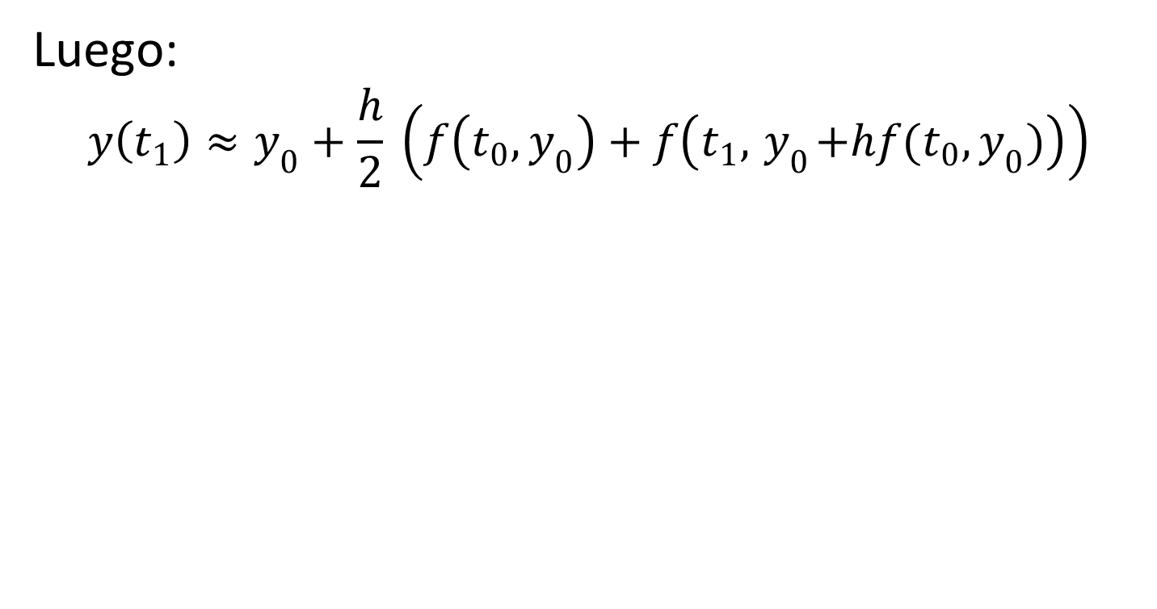

Slide 23
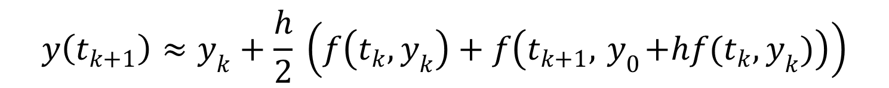
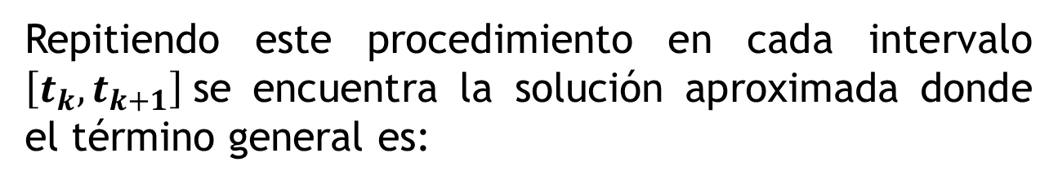
Repitiendo este procedimiento en cada intervalo $\left[t_{k},t_{k+1}\right]$se encuentra la solución aproximada donde el término general es:
$$y\left(t_{k+1}\right)≈y_{k}+\frac{h}{2} \left(f\left(t_{k},y_{k}\right)+f\left(t_{k+1},{ y}_{0}+hf(t_{k},y_{k})\right)\right)$$

Slide 24
Resolvamos el ejemplo anterior pero con este método
Recordemos que: $y\left(t_{k+1}\right)≈y_{k}+\frac{h}{2} \left(f\left(t_{k},y_{k}\right)+f\left(t_{k+1},{ y}_{0}+hf(t_{k},y_{k})\right)\right)$

Slide 25
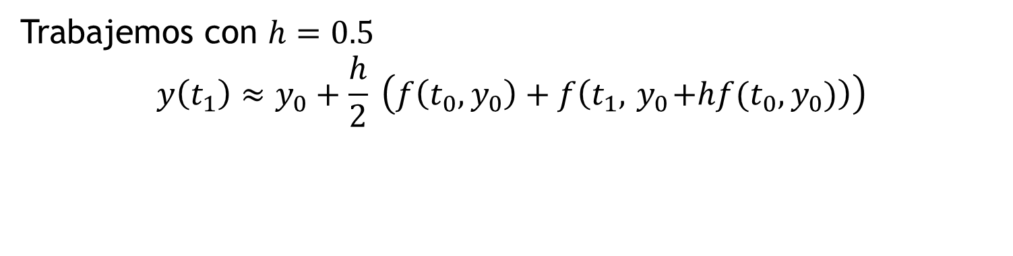
Resolvamos el ejemplo anterior pero con este método
Recordemos que: $y\left(t_{k+1}\right)≈y_{k}+\frac{h}{2} \left(f\left(t_{k},y_{k}\right)+f\left(t_{k+1},{ y}_{0}+hf(t_{k},y_{k})\right)\right)$
Trabajemos con $h=0.5$
$$y\left(t_{1}\right)≈y_{0}+\frac{h}{2} \left(f\left(t_{0},y_{0}\right)+f\left(t_{1},{ y}_{0}+hf(t_{0},y_{0})\right)\right)$$

Slide 26

Resolvamos el ejemplo anterior pero con este método
Trabajemos con $h=0.5$
$$y\left(t_{1}\right)≈y_{0}+\frac{h}{2} \left(f\left(t_{0},y_{0}\right)+f\left(t_{1},{ y}_{0}+hf(t_{0},y_{0})\right)\right)$$
$$1+\frac{0.5}{2} \left(f\left(0,1 \right)+f\left(0.5,1.5 \right)\right)=1.625$$

Slide 27
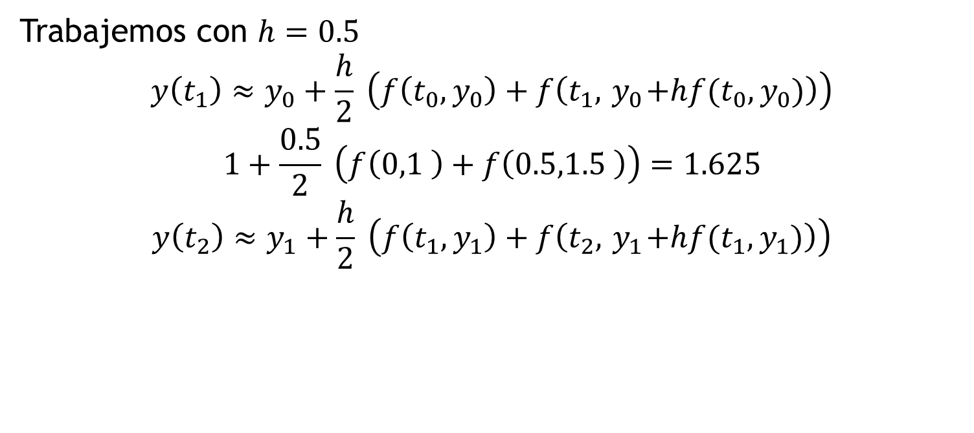
Resolvamos el ejemplo anterior pero con este método
Trabajemos con $h=0.5$
$$y\left(t_{1}\right)≈y_{0}+\frac{h}{2} \left(f\left(t_{0},y_{0}\right)+f\left(t_{1},{ y}_{0}+hf(t_{0},y_{0})\right)\right)$$
$$1+\frac{0.5}{2} \left(f\left(0,1 \right)+f\left(0.5,1.5 \right)\right)=1.625$$
$$y\left(t_{2}\right)≈y_{1}+\frac{h}{2} \left(f\left(t_{1},y_{1}\right)+f\left(t_{2},{ y}_{1}+hf(t_{1},y_{1})\right)\right)$$

Slide 28
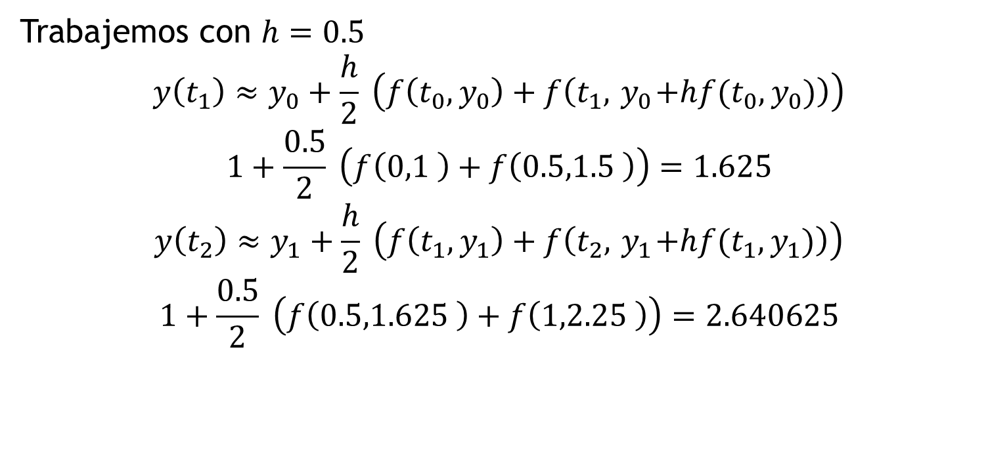
Resolvamos el ejemplo anterior pero con este método
Trabajemos con $h=0.5$
$$y\left(t_{1}\right)≈y_{0}+\frac{h}{2} \left(f\left(t_{0},y_{0}\right)+f\left(t_{1},{ y}_{0}+hf(t_{0},y_{0})\right)\right)$$
$$1+\frac{0.5}{2} \left(f\left(0,1 \right)+f\left(0.5,1.5 \right)\right)=1.625$$
$$y\left(t_{2}\right)≈y_{1}+\frac{h}{2} \left(f\left(t_{1},y_{1}\right)+f\left(t_{2},{ y}_{1}+hf(t_{1},y_{1})\right)\right)$$
$$1+\frac{0.5}{2} \left(f\left(0.5,1.625 \right)+f\left(1,2.25 \right)\right)=2.640625$$

Slide 29
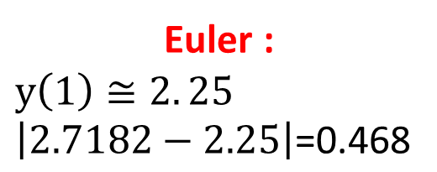
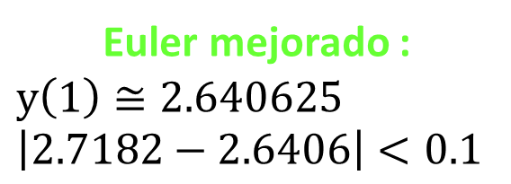
Euler mejorado :
$$y\left(1\right)≅2.640625$$
$$\left|2.7182−2.6406\right|<0.1$$
Euler :
$$y\left(1\right)≅2. 25$$
$$\left|2.7182−2.25\right|\text{=0.468}$$

Slide 30
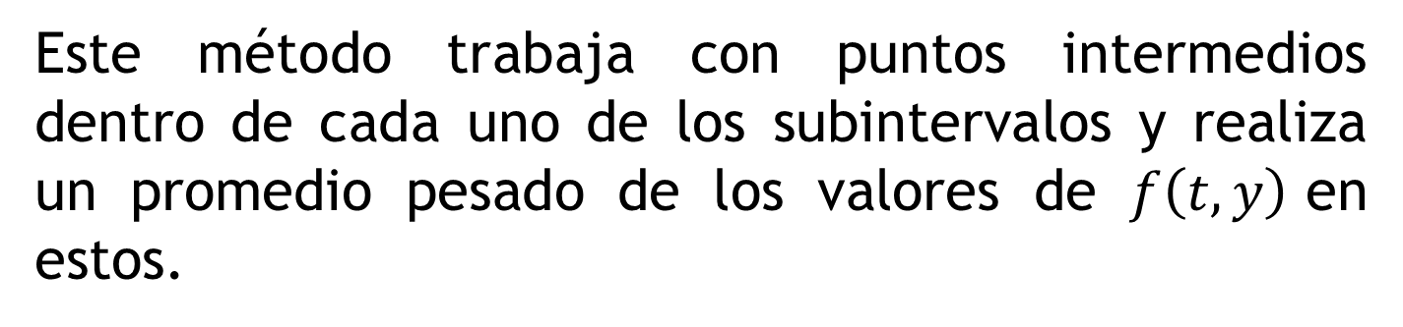

Método de Runge Kutta
Dado el problema a valores iniciales:
$$\left\{\begin{matrix}y^{′}=f(t,y) \\ y\left(t_{0}\right)=y_{0}\end{matrix}\right.$$
queremos hallar su solución en el intervalo $[a,b]$
Este método trabaja con puntos intermedios dentro de cada uno de los subintervalos y realiza un promedio pesado de los valores de $f\left(t,y\right)$en estos.

Slide 31
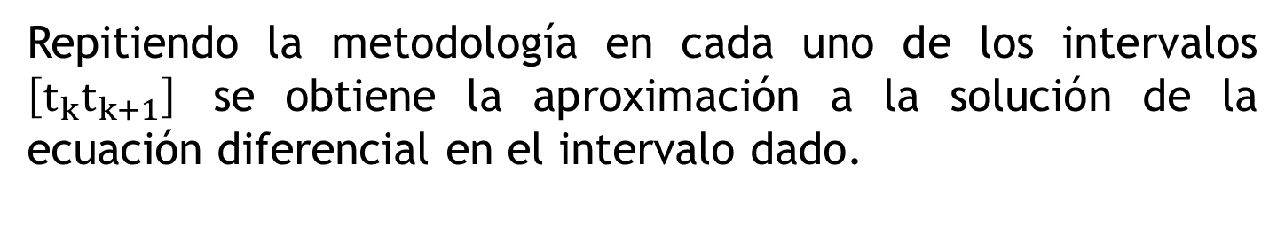
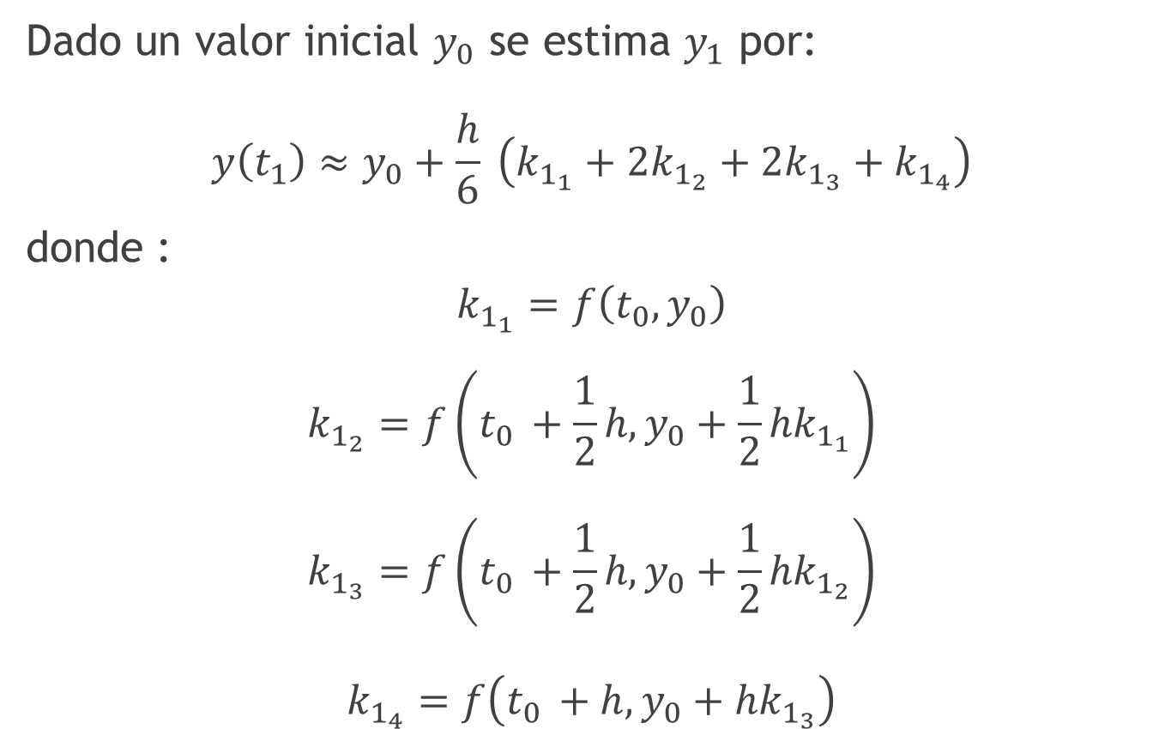
Dado un valor inicial $y_{0}$ se estima $y_{1}$ por:
$$y\left(t_{1}\right)≈y_{0}+\frac{h}{6} \left(k_{1_{1}}+2k_{1_{2}}+2k_{1_{3}}+k_{1_{4}}\right)$$
donde :
$$k_{1_{1}}=f\left(t_{0},y_{0}\right)$$
$$k_{1_{2}}=f\left(t_{0 }+\frac{1}{2}h,y_{0}+\frac{1}{2}hk_{1_{1}}\right)$$
$$k_{1_{3}}=f\left(t_{0 }+\frac{1}{2}h,y_{0}+\frac{1}{2}hk_{1_{2}}\right)$$
$$k_{1_{4}}=f\left(t_{0 }+h,y_{0}+hk_{1_{3}}\right)$$
Repitiendo la metodología en cada uno de los intervalos $\left[t_{k}t_{k+1}\right]$se obtiene la aproximación a la solución de la ecuación diferencial en el intervalo dado.

Slide 32
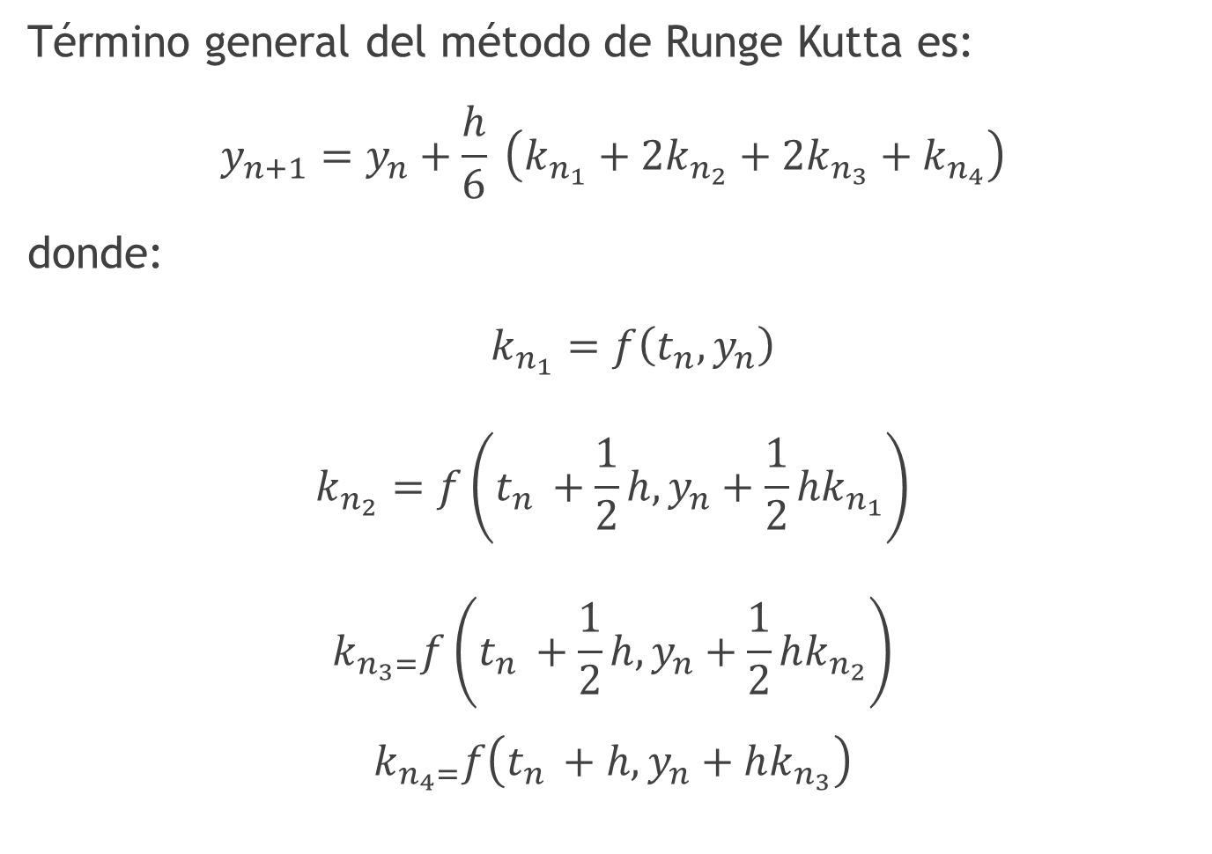
Término general del método de RungeKutta es:
$${y_{n+1}=y}_{n}+\frac{h}{6} \left(k_{n_{1}}+2k_{n_{2}}+2k_{n_{3}}+k_{n_{4}}\right)$$
donde:
$$k_{n_{1}}=f\left(t_{n},y_{n}\right)$$
$$k_{n_{2}}=f\left(t_{n }+\frac{1}{2}h,y_{n}+\frac{1}{2}hk_{n_{1}}\right)$$
$$k_{n_{3}=}f\left(t_{n }+\frac{1}{2}h,y_{n}+\frac{1}{2}hk_{n_{2}}\right)$$
$$k_{n_{4}=}f\left(t_{n }+h,y_{n}+hk_{n_{3}}\right)$$

Slide 33

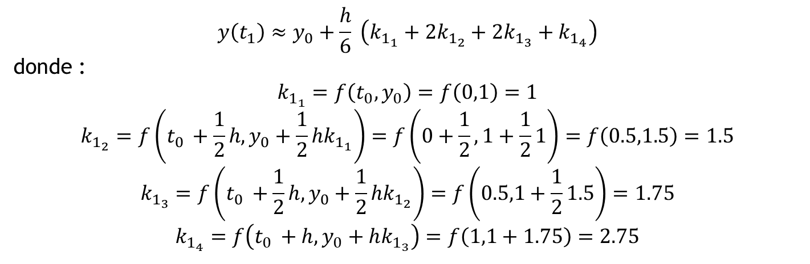
Resolvamos el ejemplo con este método
Trabajemos con $h=1$
$$y\left(t_{1}\right)≈y_{0}+\frac{h}{6} \left(k_{1_{1}}+2k_{1_{2}}+2k_{1_{3}}+k_{1_{4}}\right)$$
donde :
$$k_{1_{1}}=f\left(t_{0},y_{0}\right)=f\left(0,1\right)=1$$
$$k_{1_{2}}=f\left(t_{0 }+\frac{1}{2}h,y_{0}+\frac{1}{2}hk_{1_{1}}\right)=f\left(0+\frac{1}{2},1+\frac{1}{2}1\right)=f\left(0.5,1.5\right)=1.5$$
$$k_{1_{3}}=f\left(t_{0 }+\frac{1}{2}h,y_{0}+\frac{1}{2}hk_{1_{2}}\right)=f\left(0.5,1+\frac{1}{2}1.5\right)=1.75$$
$$k_{1_{4}}=f\left(t_{0 }+h,y_{0}+hk_{1_{3}}\right)=f\left(1,1+1.75\right)=2.75$$

Slide 34

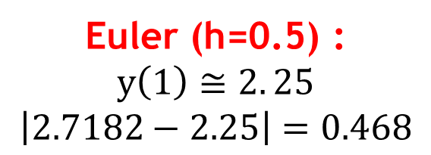
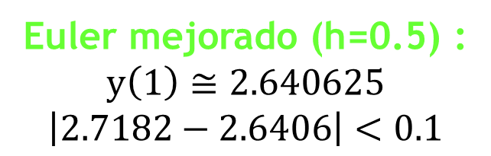
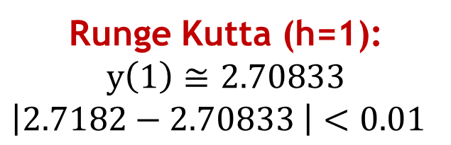

Resolvamos el ejemplo con este método
Trabajemos con $h=1$
$$y\left(t_{1}\right)≈y_{0}+\frac{h}{6} \left(k_{1_{1}}+2k_{1_{2}}+2k_{1_{3}}+k_{1_{4}}\right)=2.70833$$
Runge Kutta (h=1):
$$y\left(1\right)≅2.70833$$
$$\left|2.7182−2.70833 \right|<0.01$$
Euler mejorado (h=0.5) :
$$y\left(1\right)≅2.640625$$
$$\left|2.7182−2.6406\right|<0.1$$
Euler (h=0.5) :
$$y\left(1\right)≅2. 25$$
$$\left|2.7182−2.25\right|=0.468$$

Slide 35
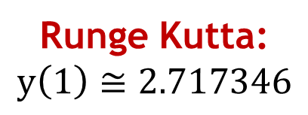
El ejemplo con h=0.5
Runge Kutta:
$$y\left(1\right)≅2.717346$$

Slide 36
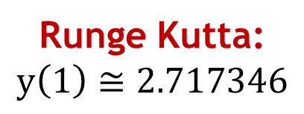
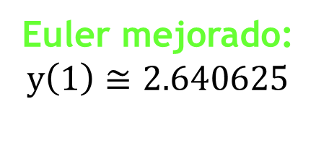
El ejemplo con h=0.5
Euler mejorado:
$$y\left(1\right)≅2.640625$$
Runge Kutta:
$$y\left(1\right)≅2.717346$$

Slide 37
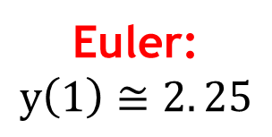
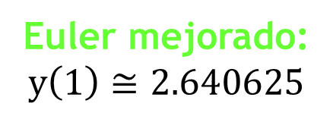
El ejemplo con h=0.5
Euler:
$$y\left(1\right)≅2. 25$$
Euler mejorado:
$$y\left(1\right)≅2.640625$$
Runge Kutta:
$$y\left(1\right)≅2.717346$$

Slide 38
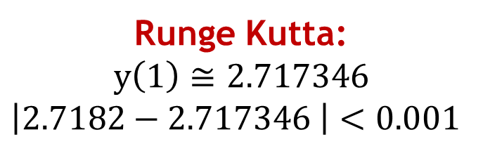
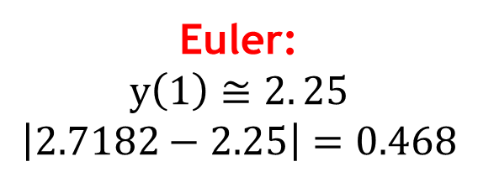
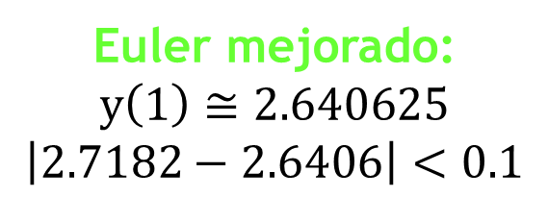
El ejemplo con h=0.5
Euler:
$$y\left(1\right)≅2. 25$$
$$\left|2.7182−2.25\right|=0.468$$
Euler mejorado:
$$y\left(1\right)≅2.640625$$
$$\left|2.7182−2.6406\right|<0.1$$
Runge Kutta:
$$y\left(1\right)≅2.717346$$
$$\left|2.7182−2.717346 \right|<0.001$$

